Slide 1
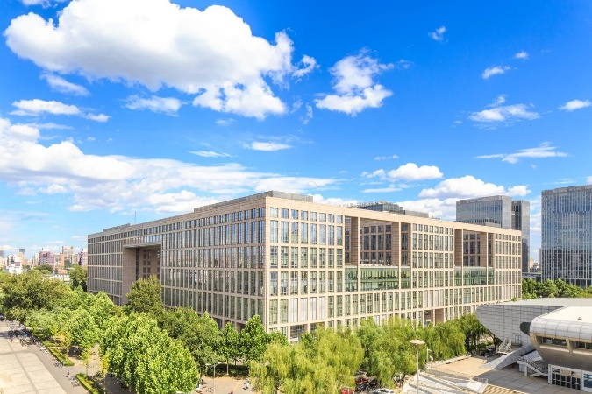
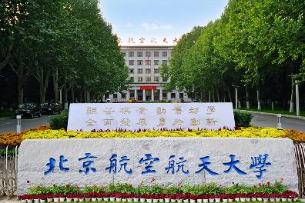
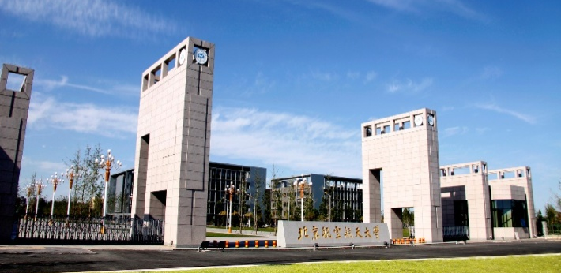
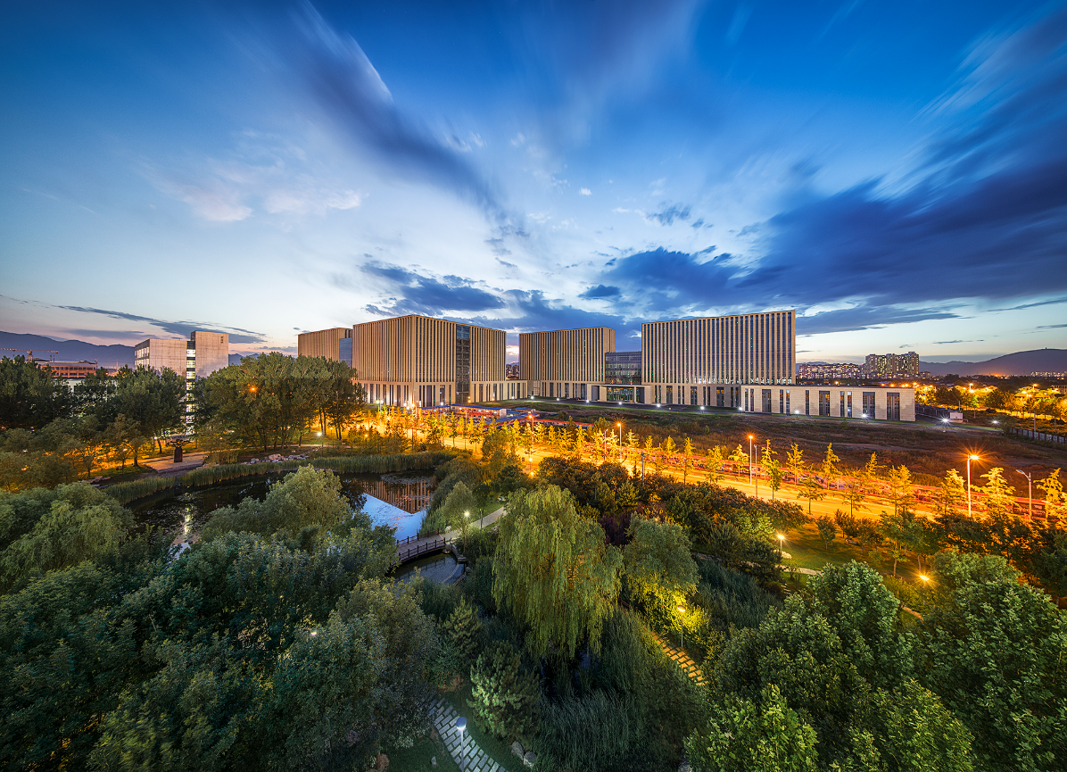
北京航空航天大学 软件学院
冯如杯答辩
基于扩散模型注意力图的个性化图像编辑

Slide 2
目录
论文选题介绍
主要研究内容
01
02
主要实现方法
成果与展望
03
04

Slide 3
01
PART ONE
论文选题介绍
AI图像生成的浪潮与“众口难调”的挑战
Notes:
基于

Slide 4
目录
论文选题介绍
主要研究内容
01
02
主要实现方法
成果与展望
03
04

Slide 5
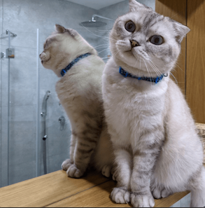
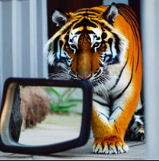
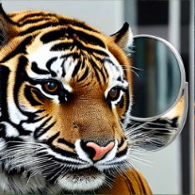
论文选题介绍
（一）课题背景介绍
近年来，伴随着ChatGPT等大型预训练模型的突破性进展，人工智能生成内容（AIGC）的浪潮席卷而来，尤其在图像生成领域，AI为我们展现了前所未有的创作潜力，使得一键生成精美图像逐渐走入大众视野。
然而，当前主流的AI图像生成模型，尽管能力强大，但它们多是基于海量通用数据训练的“标准模型”。这使得它们在满足用户个性化、精细化的创作需求时，常常显得力不从心，容易出现生成图像风格趋同、细节失真，甚至“图不达意”——即无法准确捕捉和表达用户内心真正想要的效果。
通用性较强
个性化不足！
prompt: a cat next to a mirror
a tiger next to a mirror
5

Slide 6
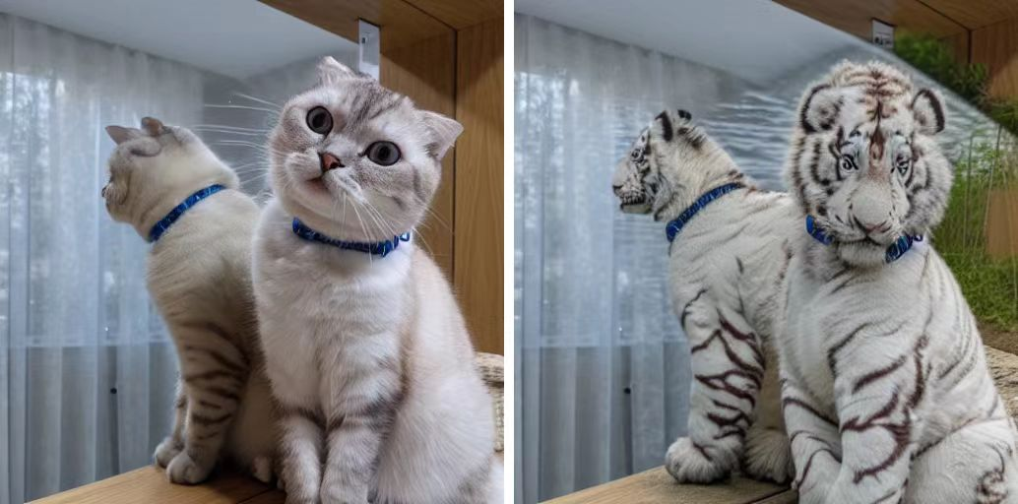
更直观
更精准
更个性化
论文选题介绍
（一）课题背景介绍
为何会出现“图不达意”？因为现有图片生成主要依赖文本提示（Text Prompt）作为输入。但语言本身在描述复杂视觉概念时存在天然的模糊性和局限性。用户往往难以用纯粹的文字准确、详尽地勾勒出特定对象的精细结构、独特光影、微妙的艺术风格，或是复杂的场景关系。
因此，本项目着眼于此，旨在探索一种基于扩散模型注意力图的个性化图像编辑方法，通过引入用户提供的参考图像作为视觉引导，实现对目标图像的精细化、个性化编辑，例如保留特定背景、提取并迁移具有独特风格的主体，从而让图像编辑更加直观、真实。用户需要的不仅仅是“生成”，更是“随心所欲地编辑和创造”。
a tiger next to a mirror
stable diffusion
a tiger next to a mirror
ours
prompt | a tiger next to a mirror
method | stable diffusion | ours
prompt: a cat next to a mirror
5
Notes:
一个很常见的例子就是，我们在生成图像通常需要很多次更改，每次都觉得细节和自己脑海中的不一样
我们语言很难一次性描述清楚，只能一遍一遍往上增加细节
“想象一下，您想将照片中的宠物猫P成一只具有特定斑纹、眼神和姿态的老虎，或者想将自己设计的独特玩偶融入一张照片中——这些高度个性化的需求，仅靠几句文字描述是远远不够的。”

Slide 7
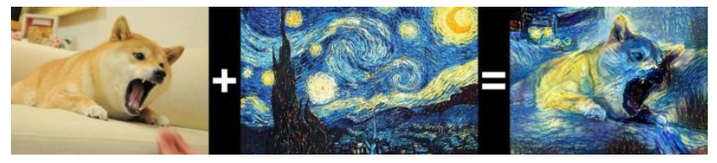
论文选题介绍
（二）相关工作
为了实现更精细的图像控制，前人的工作已经进行了诸多探索。例如，传统的风格迁移方法侧重于将参考图的整体艺术风格赋予目标图；一些外观迁移技术则尝试通过匹配语义区域来传递纹理。
然而，这些方法在实现深度个性化和处理复杂几何、语义关系时，仍存在瓶颈：
外观迁移的“浅尝辄止”： 大多技术仍局限于相对表层的纹理或风格复制，难以捕捉和迁移主体对象更深层次的复杂几何结构（如镜像关系，阴影关系）。
扩散模型的“个性化难题”： 在编辑真实图像、引入新主体时，若新主体概念未在其预训练的庞大知识库中充分体现，其个性化程度依然受限，难以生成用户提供的、具有独特性的全新概念。
5

Slide 8
论文选题介绍
（二）研究意义
相关工作
相关的风格迁移方法主要关注将参考图像的全局艺术风格转移到目标图像上。其他方法则通过匹配语义对齐区域实现外观迁移，例如在对应物体之间传递纹理。为了实现更精细的控制，近期的方法致力于传递特定局部区域的外观。尽管取得了这些进展，但此类技术仍局限于低级外观迁移，通常难以捕捉复杂的几何关系，如镜像关系等
项目创新点
少量样本学习：仅需三张包含同一主体的图片即可学习到新的主题，显著降低了样本需求，提高了个性化编辑的效率和灵活性。
高效背景替换与合成：通过优化背景替换和前景提取技术，实现了自然的过渡效果，确保编辑区域与背景的和谐融合。
多样化应用场景：支持多种图像编辑操作，包括背景保留、前景提取和主体转移，适用于广告制作、虚拟现实等场景，展现了广泛的适用性。
5

Slide 9
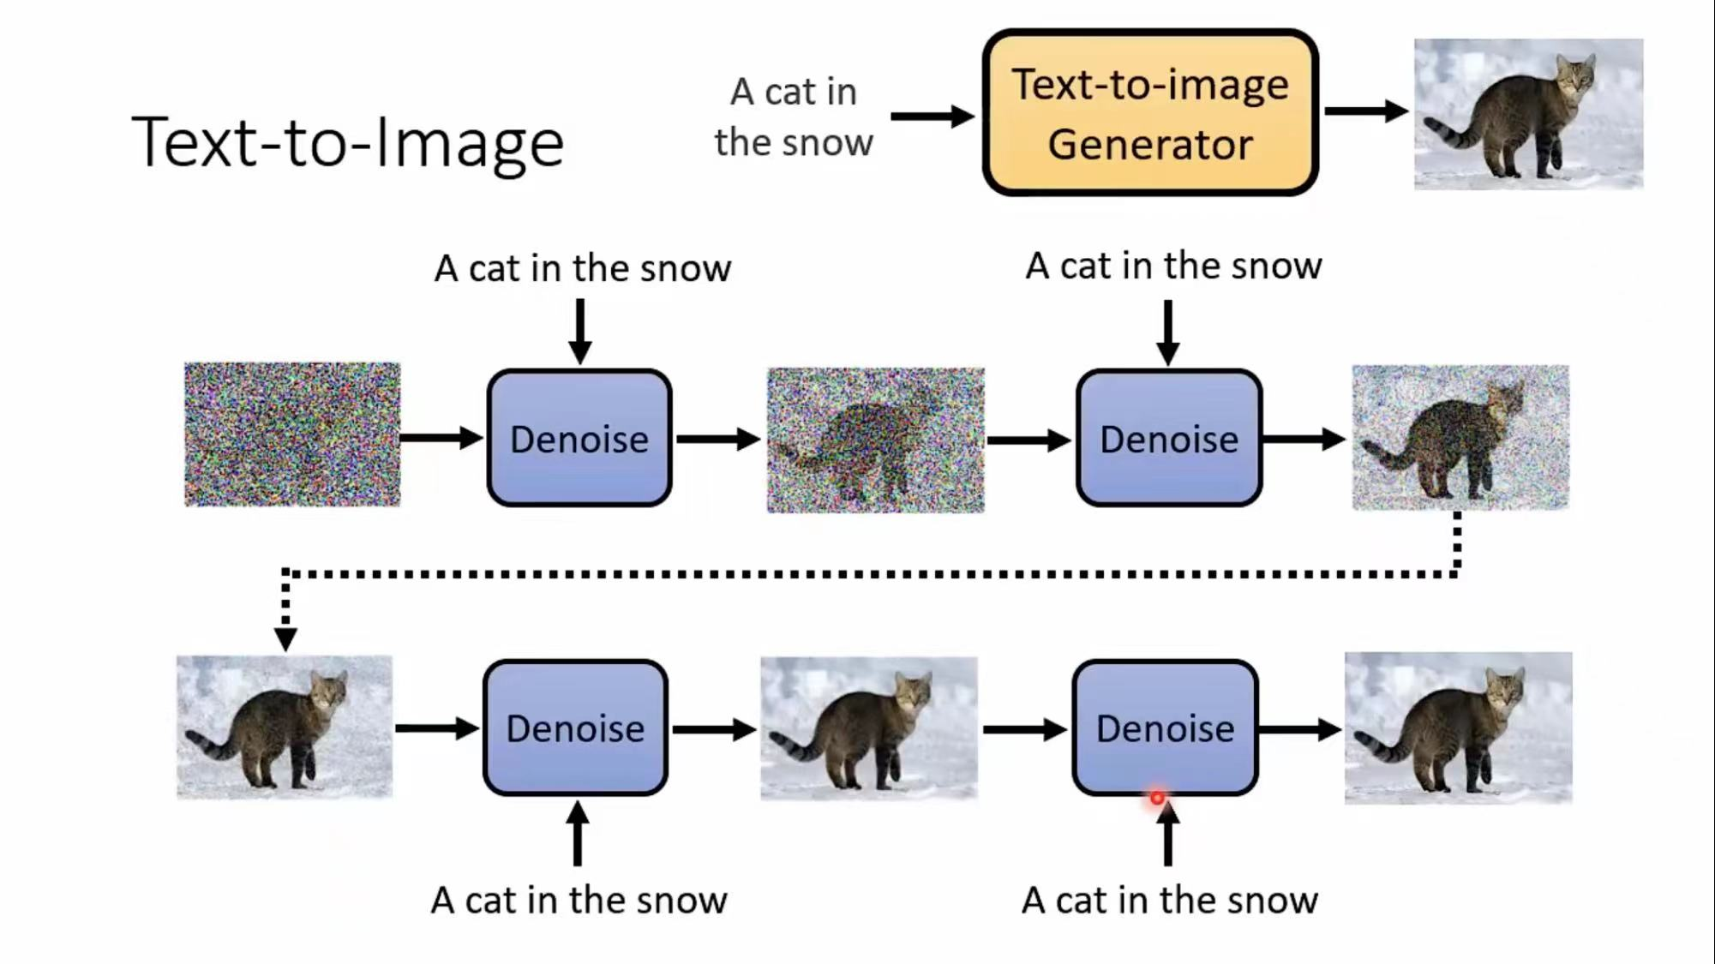
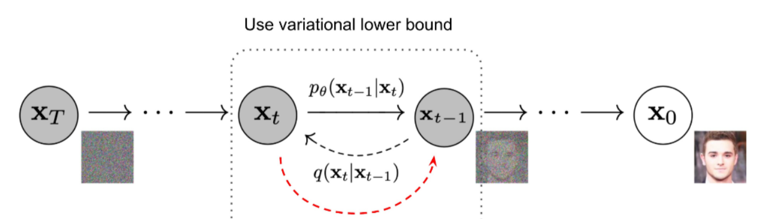
论文选题介绍
（三）技术背景
基本扩散模型
6

Slide 10
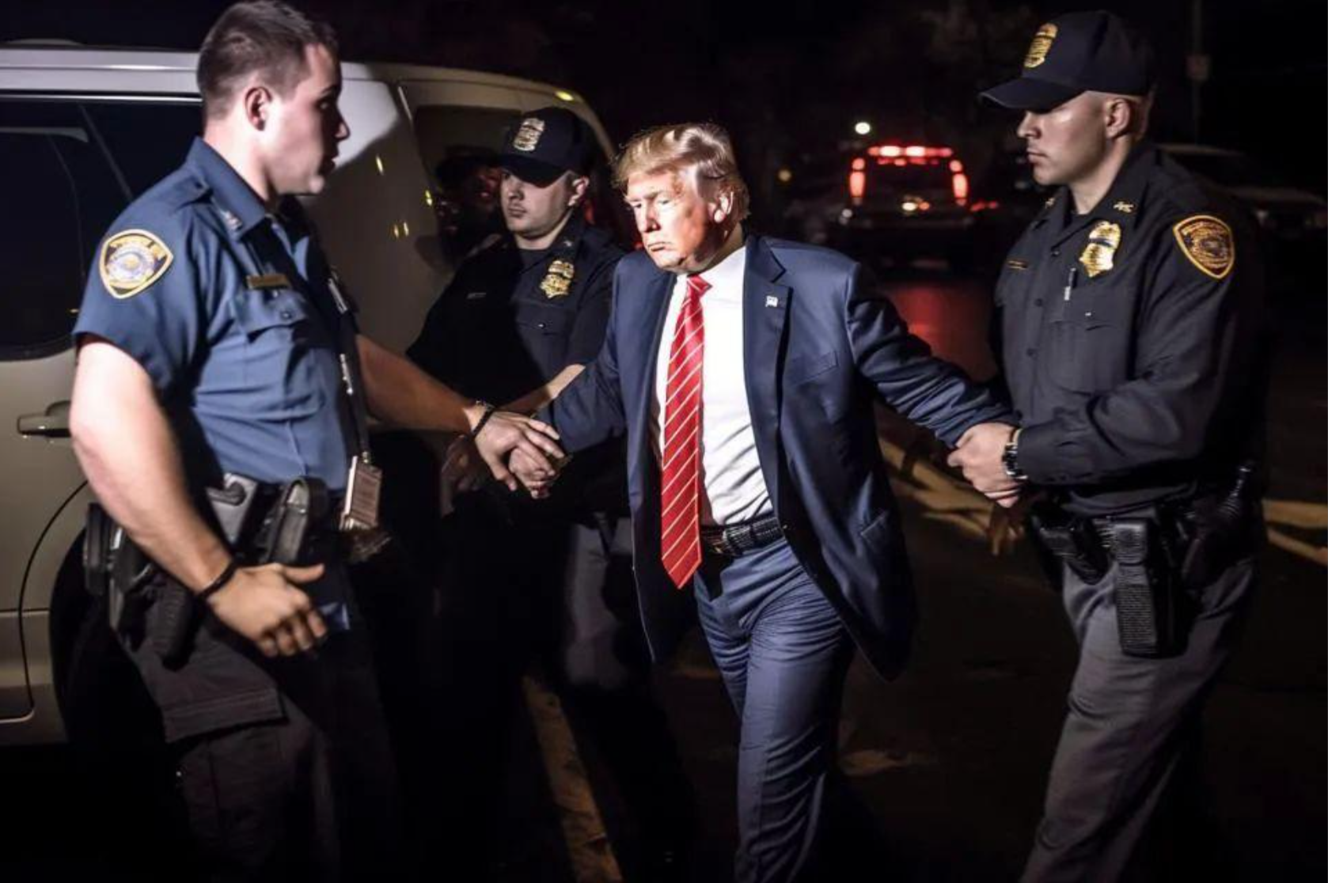
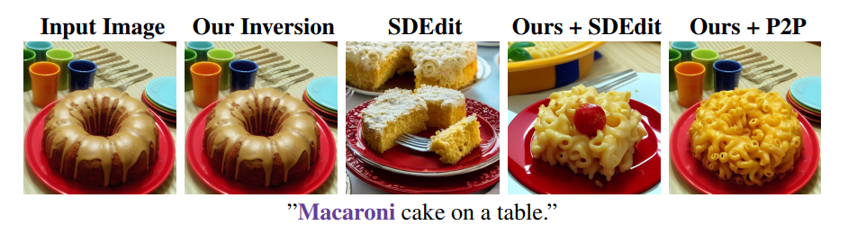
论文选题介绍
（三）技术背景
基于扩散模型的研究工作
null-text inversion
扩散模型对于区别/维持前后景有很好效果
但对修改所引入的“新主体”仍依赖 stable diffusion库中概念
个性化程度仍不够
6

Slide 11
论文选题介绍
（四）项目创新点
少量样本学习
不再仅仅依赖模糊的文本，而是允许用户提供少量（例如仅三张）包含同一主体或风格的参考图像。模型通过学习这些少量样本，就能掌握新的、高度个性化的视觉概念。
基于注意力图的精准控制
通过精细调控扩散模型内部的交叉注意力图，更准确地理解用户意图，控制编辑过程中的特定区域保留或修改。并且可以将新主体精准地应用到目标图像的指定区域。
高效背景替换与合成
优化了前景提取与背景合成技术，确保编辑后的主体能够与目标背景自然、和谐地融为一体，避免了生硬的“P图感”，提升了编辑结果的真实感和视觉质量。

Slide 12
目录
论文选题介绍
主要研究内容
01
02
主要实现方法
成果与展望
03
04

Slide 13
02
PART TWO
主要研究内容

Slide 14
主要研究内容
01
问题：仅给定少量参考图像的条件下，让模型学习到这个全新的、个性化的视觉概念
挑战：从小样本中有效提取并泛化这些特征，同时使其能与预训练扩散模型的广大知识空间兼容。
02
问题：将学习到的个性化概念，根据用户编辑意图，精准且自然地应用到全新的目标图像上
挑战：有效地操纵和编辑交叉注意力图，以实现对空间布局、对象形态、风格应用范围的精细控制，并保持非编辑区域的真实性
03
问题：确保在编辑过程中，保持图像的整体真实性和一致性
挑战：新引入的主体/风格与目标图像的背景、光照等其他元素和谐共存

Slide 15
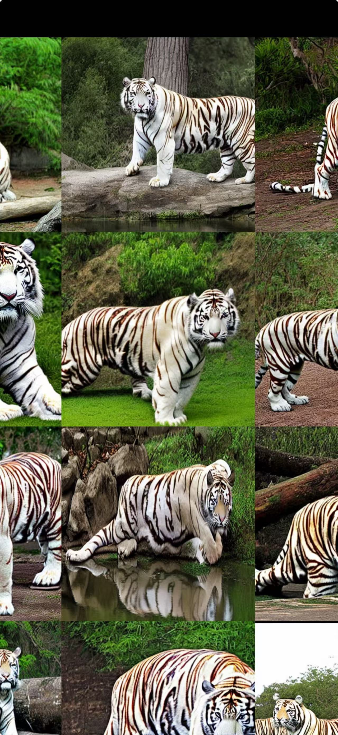
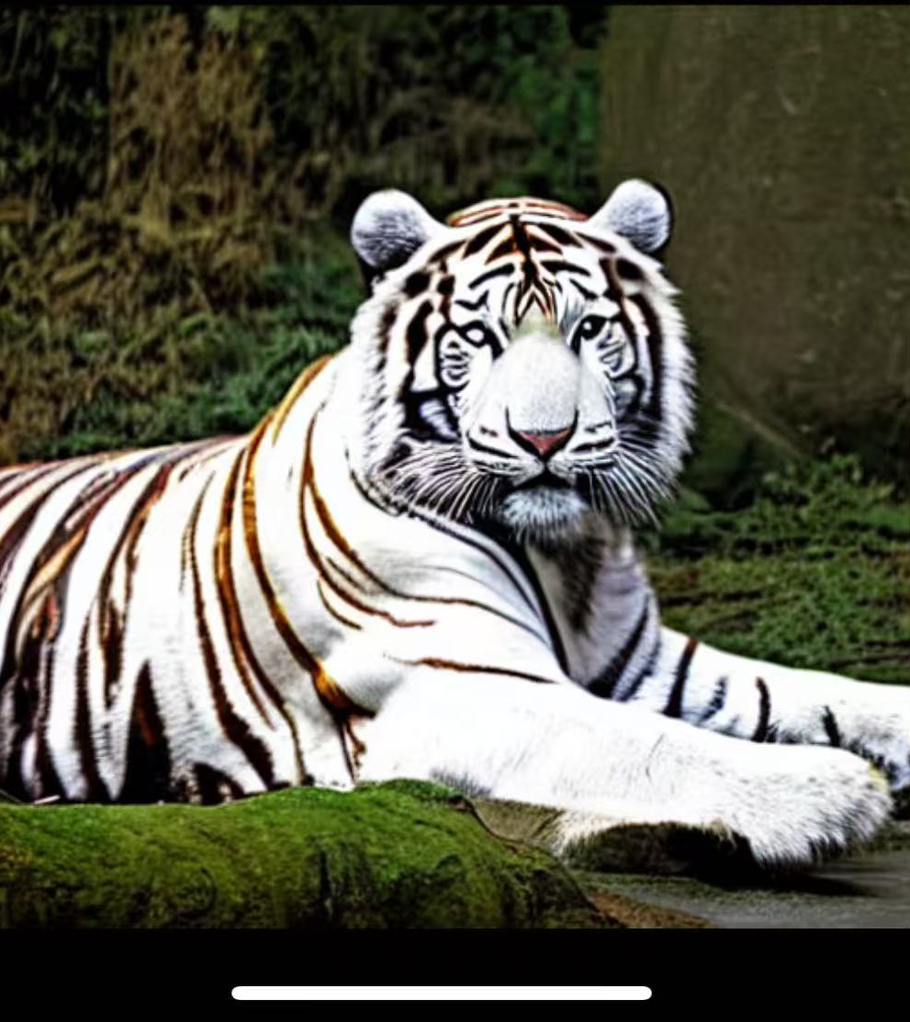
主要研究内容
多模态输入
参考图：三张包含同一主体的图片（也可以是同一风格）
背景图：一张提供背景的图片
编辑指令：对于背景图片的描述prompt
输出
一张经过个性化编辑后的图像，将该主体表现在背景图片上
+
=
Notes:
预期输入输出

Slide 16
目录
论文选题介绍
主要研究内容
01
02
主要实现方法
成果与展望
03
04

Slide 17
03
PART THREE
主要实现方法

Slide 18
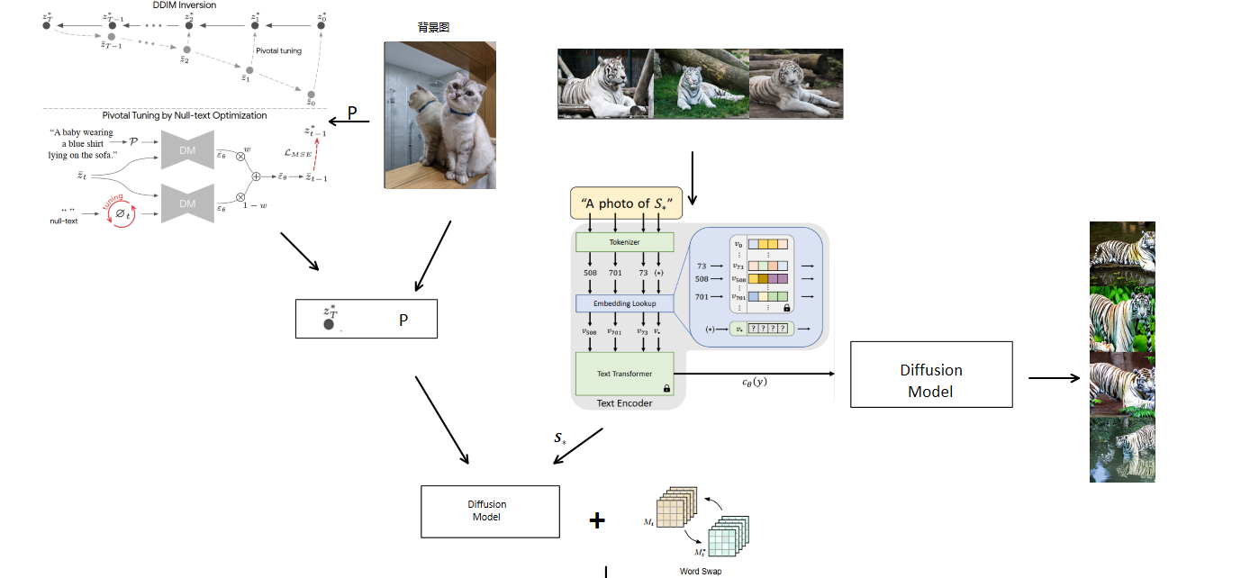
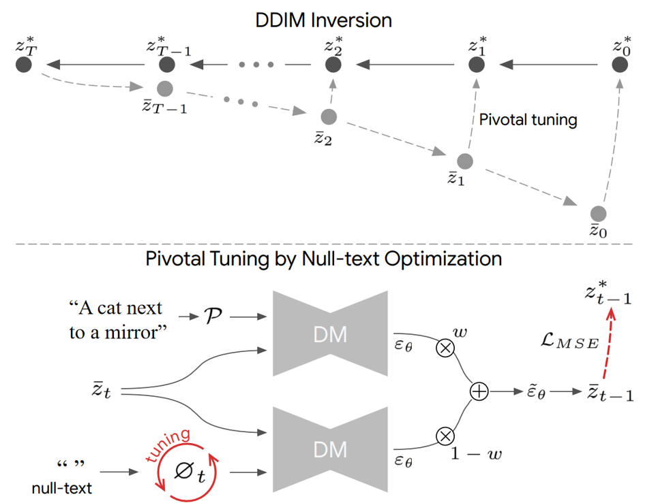


主要实现方法
Personalized Concept Learning Module
Background Image
Inversion Module
Attention-Guided
Editing Module
=
Notes:
TODO: P2排版修改

Slide 19
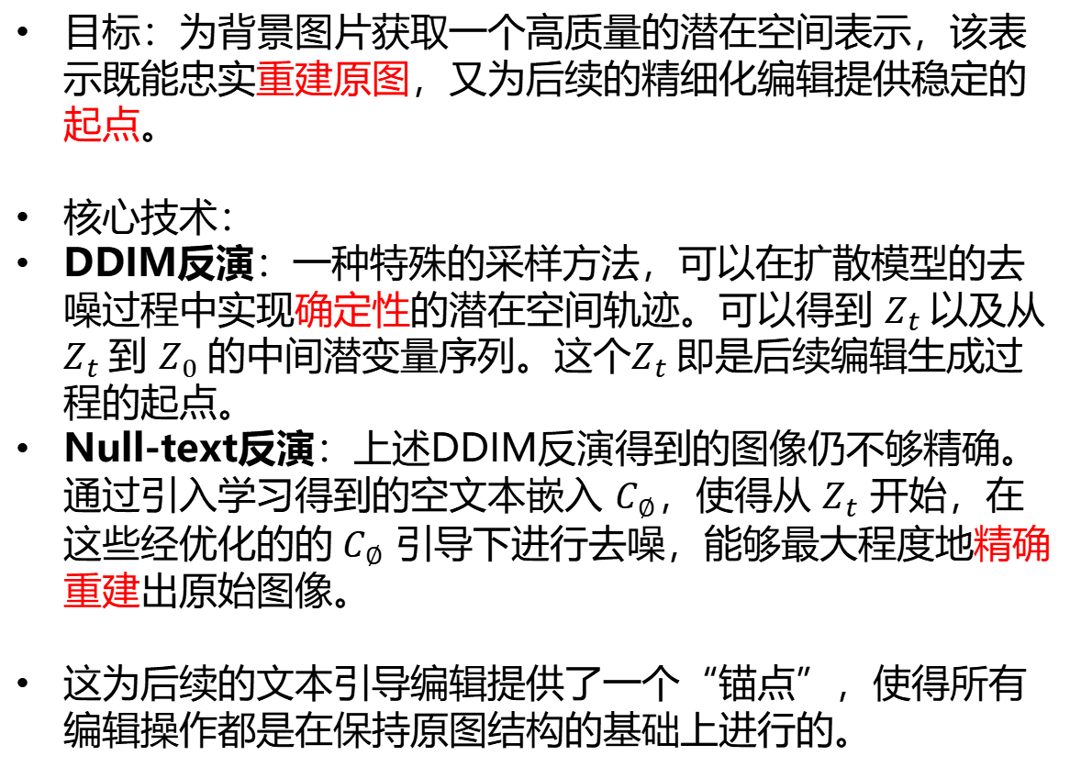
主要实现方法
（一）Background Image Inversion Module
目标：为背景图片获取一个高质量的潜在空间表示，该表示既能忠实重建原图，又为后续的精细化编辑提供稳定的起点。
核心技术：
DDIM反演：一种特殊的采样方法，可以在扩散模型的去噪过程中实现确定性的潜在空间轨迹。可以得到 $Z_{t}$ 以及从$Z_{t}$ 到 $Z_{0}$的中间潜变量序列。这个$Z_{t}$ 即是后续编辑生成过程的起点。
Null-text反演：上述DDIM反演得到的图像仍不够精确。通过引入学习得到的空文本嵌入 $C_{∅}$，使得从 $Z_{t}$ 开始，在这些经优化的的${ C}_{∅}$ 引导下进行去噪，能够最大程度地精确重建出原始图像。
这为后续的文本引导编辑提供了一个“锚点”，使得所有编辑操作都是在保持原图结构的基础上进行的。

Slide 20
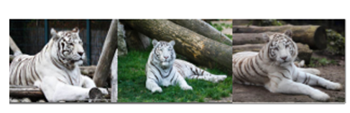
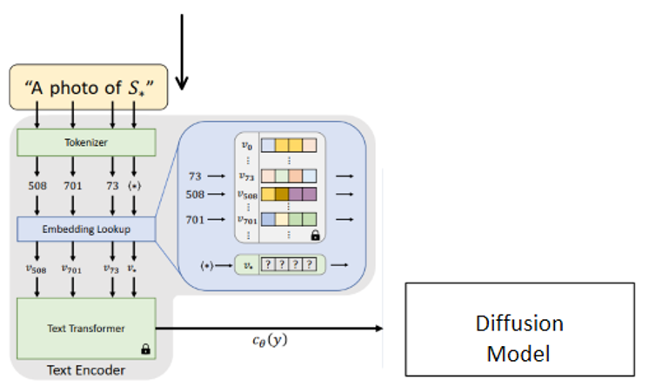
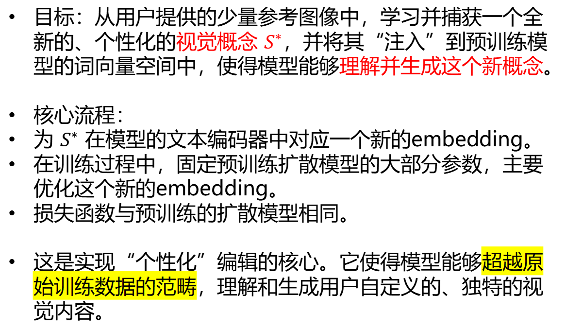
主要实现方法
（二）Personalized Concept Learning Module
目标：从用户提供的少量参考图像中，学习并捕获一个全新的、个性化的视觉概念 $S^{∗}$，并将其“注入”到预训练模型的词向量空间中，使得模型能够理解并生成这个新概念。
核心流程：
为 $S^{∗}$ 在模型的文本编码器中对应一个新的embedding。
在训练过程中，固定预训练扩散模型的大部分参数，主要优化这个新的embedding。
损失函数与预训练的扩散模型相同。
这是实现“个性化”编辑的核心。它使得模型能够超越原始训练数据的范畴，理解和生成用户自定义的、独特的视觉内容。

Slide 21
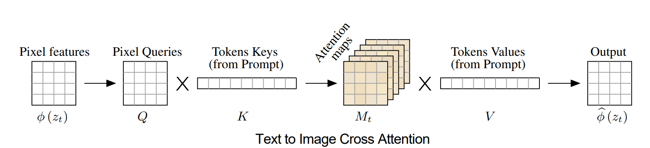
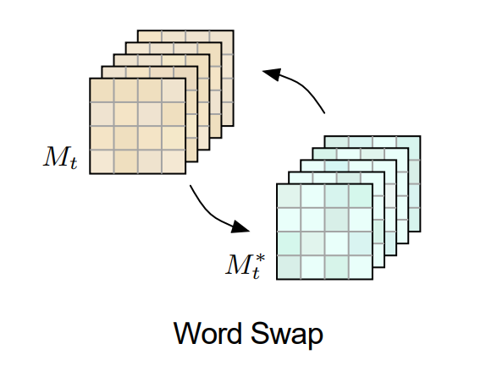
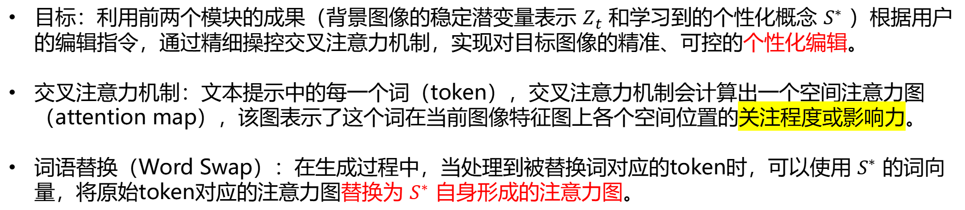
主要实现方法
（三）Attention-Guided Editing Module
目标：利用前两个模块的成果（背景图像的稳定潜变量表示 $Z_{t}$ 和学习到的个性化概念 $S^{∗}$ ）根据用户的编辑指令，通过精细操控交叉注意力机制，实现对目标图像的精准、可控的个性化编辑。
交叉注意力机制：文本提示中的每一个词（token），交叉注意力机制会计算出一个空间注意力图（attention map），该图表示了这个词在当前图像特征图上各个空间位置的关注程度或影响力。
词语替换（Word Swap）：在生成过程中，当处理到被替换词对应的token时，可以使用 $S^{∗}$ 的词向量，将原始token对应的注意力图替换为 $S^{∗}$ 自身形成的注意力图。

Slide 22
目录
论文选题介绍
主要研究内容
01
02
主要实现方法
成果与展望
03
04

Slide 23
04
PART FOUR
成果与展望

Slide 24
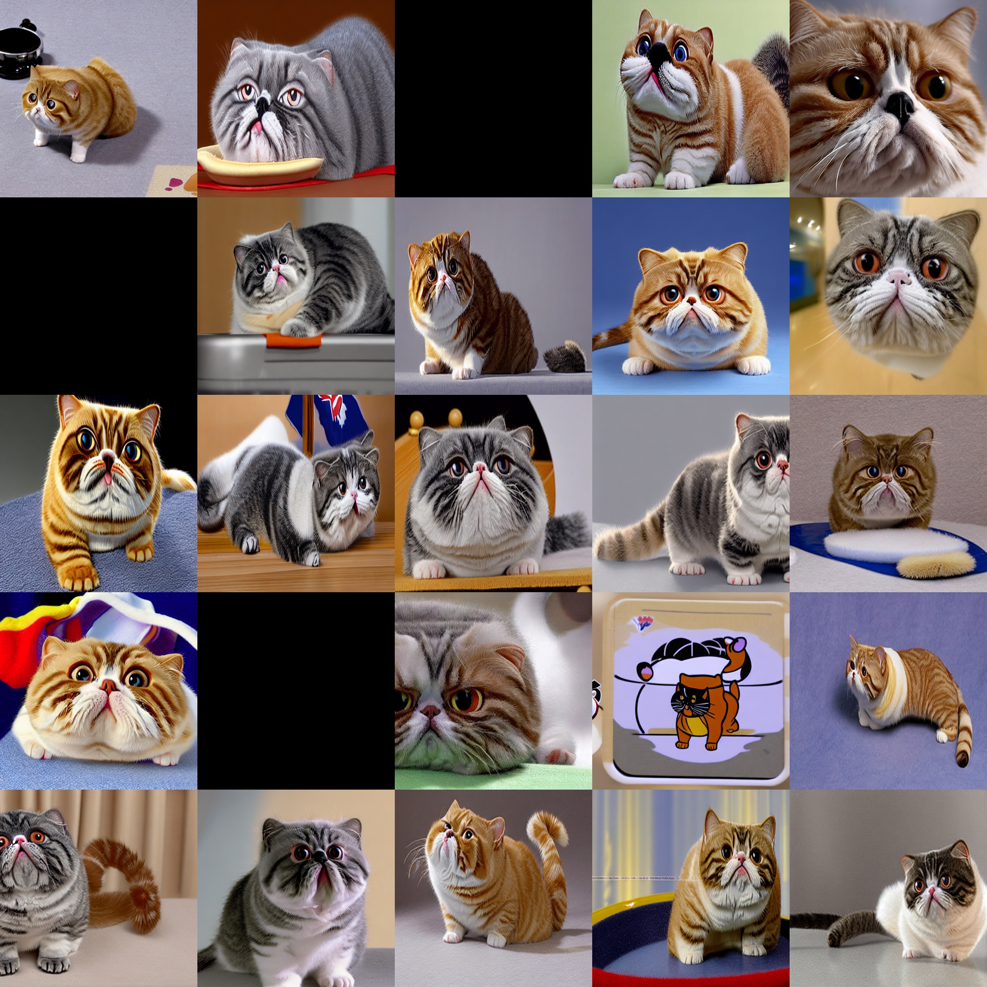
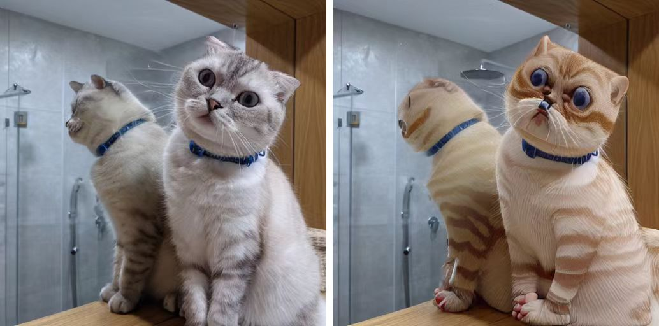
成果与展望
本项目成功探索并实现了一种基于扩散模型注意力图的个性化图像编辑方法，该方法整合了真实图像反演、个性化概念学习和注意力引导编辑三大核心模块。
关键特点在于能够理解用户通过‘材料图’传递的复杂视觉意图，实现了超越单纯文本输入的精准编辑。
未来可以应用于各种修图软件，为用户的操作带来极大的便捷。

Slide 25
主要参考文献
[1] Hertz, A., Mokady, R., Tenenbaum, J.M., Aberman, K., Pritch, Y., & Cohen-Or, D. Prompt-to-Prompt Image Editing with Cross Attention Control , ArXiv, abs/2208.01626, 2022
[2] Gal, R., Alaluf, Y., Atzmon, Y., Patashnik, O., Bermano, A.H., Chechik, G., & Cohen-Or, D., An Image is Worth One Word: Personalizing Text-to-Image Generation using Textual Inversion, ArXiv, abs/2208.01618, 2022
[3] Mokady, R., Hertz, A., Aberman, K., Pritch, Y., and Cohen-Or, D., Null-text Inversion for Editing Real Images using Guided Diffusion Models, <i>arXiv e-prints</i>, doi:10.48550/arXiv.2211.09794., 2022

Slide 26
谢谢各位老师批评指导

